Slide 1
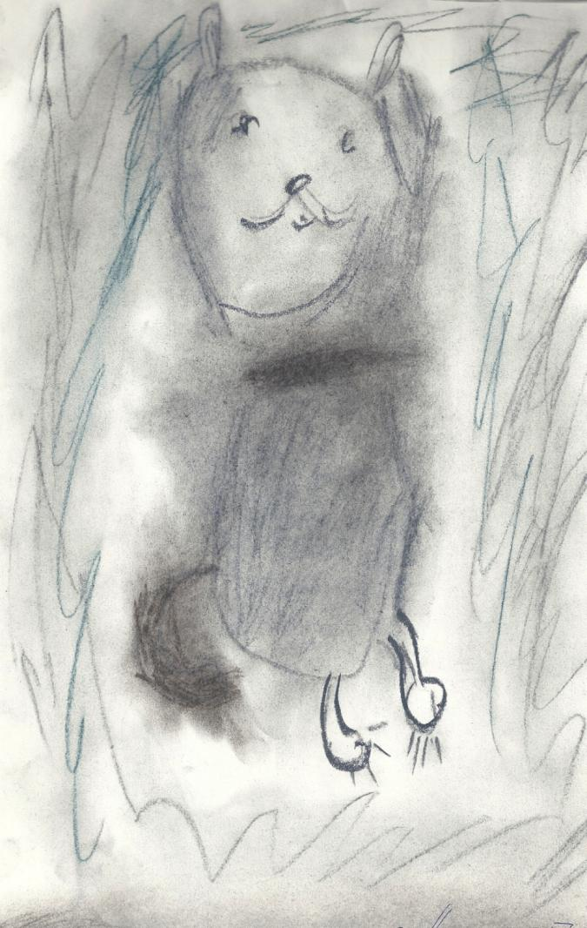
100-летию
Е. Чарушина посвящается
Задумчивая кошка
Авторы:
Дети старшей группы №3
Воспитатель Архипова М.В.
ГОУ ЦРР – д.с. №26
г. Москва
2011г.

Slide 2
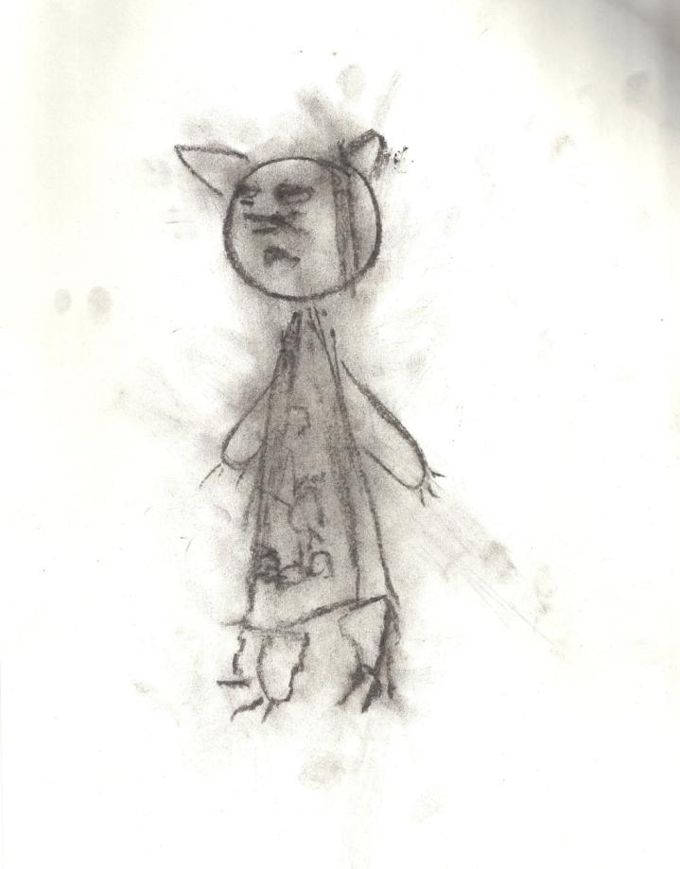
Жила-была одна задумчивая кошка.
Грузкова Алина

Slide 3
Она любила сидеть на подоконнике и смотреть в окно.
Горшков Арина

Slide 4
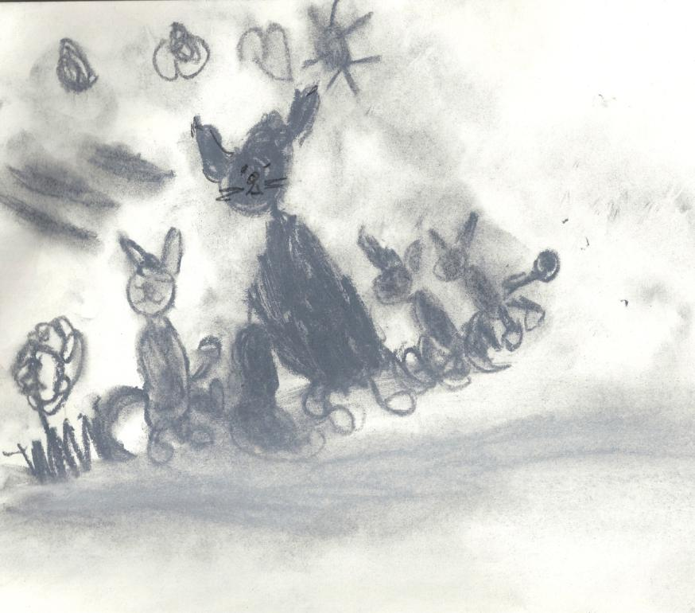
Однажды она увидела целую компанию гуляю-
щих на улице кошек.
Шаповаленко Василиса

Slide 5
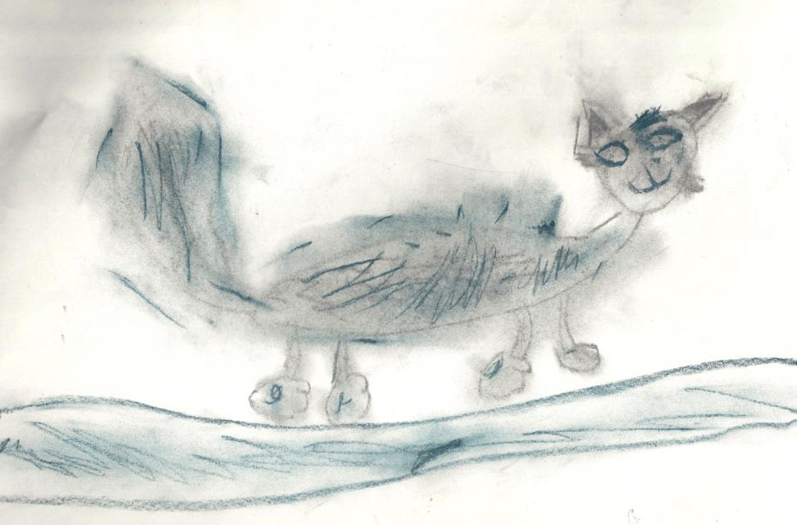
«А не пойти ли и мне погулять?» - подумала кошка.
И через минуту она уже гордо вышагивала по
улице высоко подняв хвост.
Браганец Саша

Slide 6
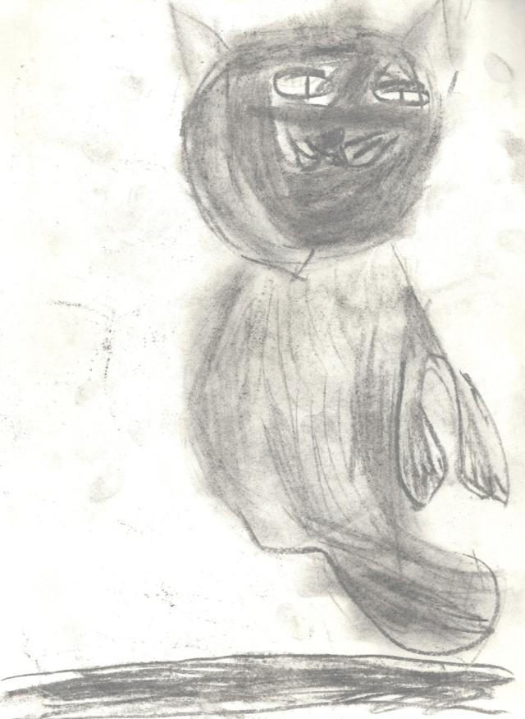
Но все-таки это была задумчивая кошка, она
остановилась, села и задумалась
Русанова Аня

Slide 7
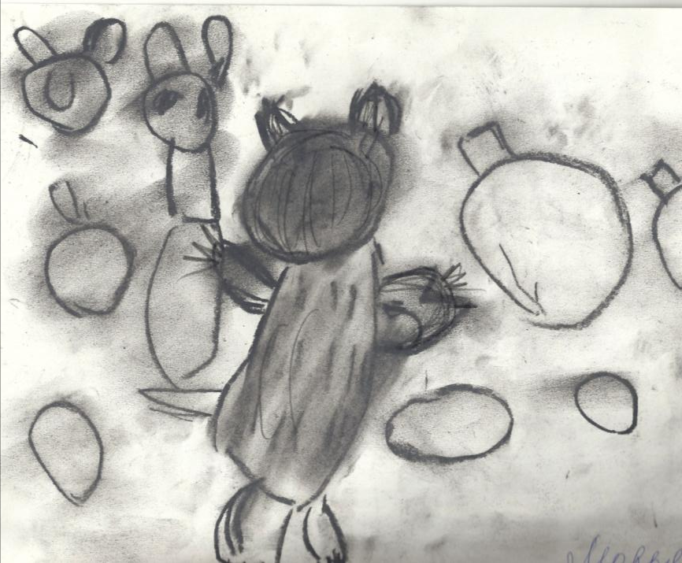
Вдруг она увидела компанию кошек и
крикнула им - «Привет!», но они даже не
посмотрели в ее сторону.
Исмаилова Марьям

Slide 8
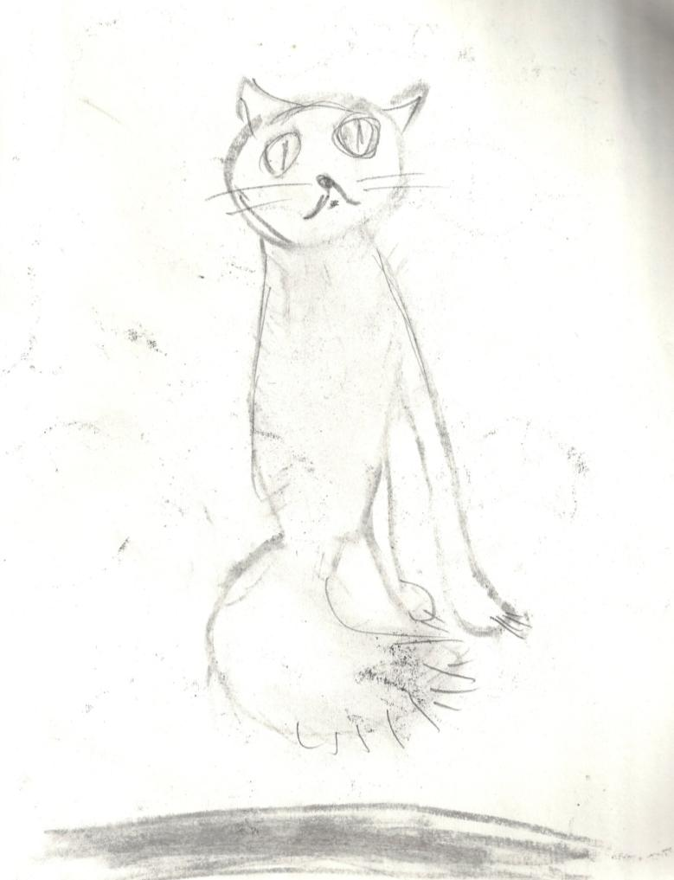
Кошка так удивилась, что глаза ее стали большие
и круглые.
Литвинова Надя

Slide 9
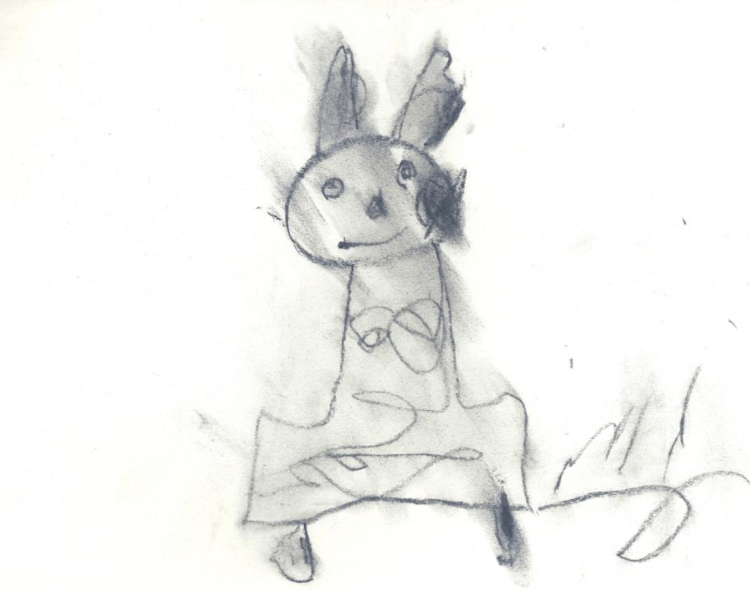
И решила наша кошка, что будет пиратом и тогда
все ее будут бояться и не будут поворачиваться к
ней спиной.
Усачев Кирилл

Slide 10
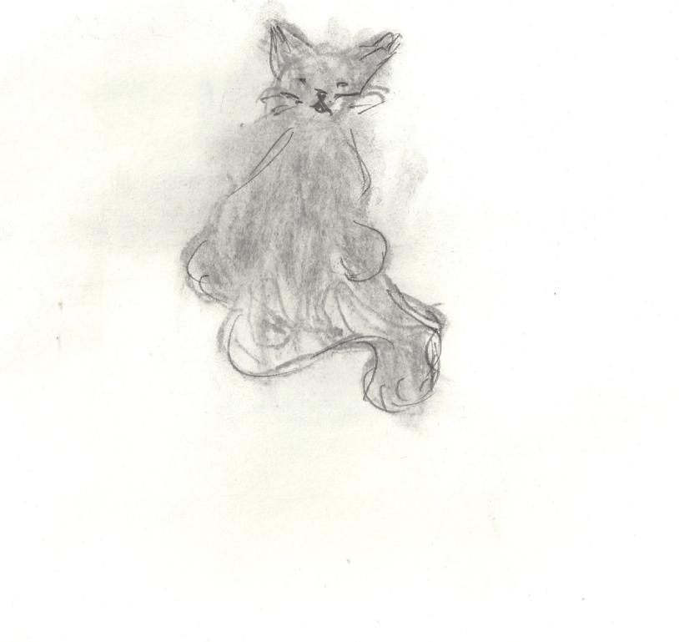
Но кошка была не простая, а задумчивая, она
села и задумалась: «Нет не буду я пиратом!».
И она снова стала серой и пушистой.
Осипова София

Slide 11
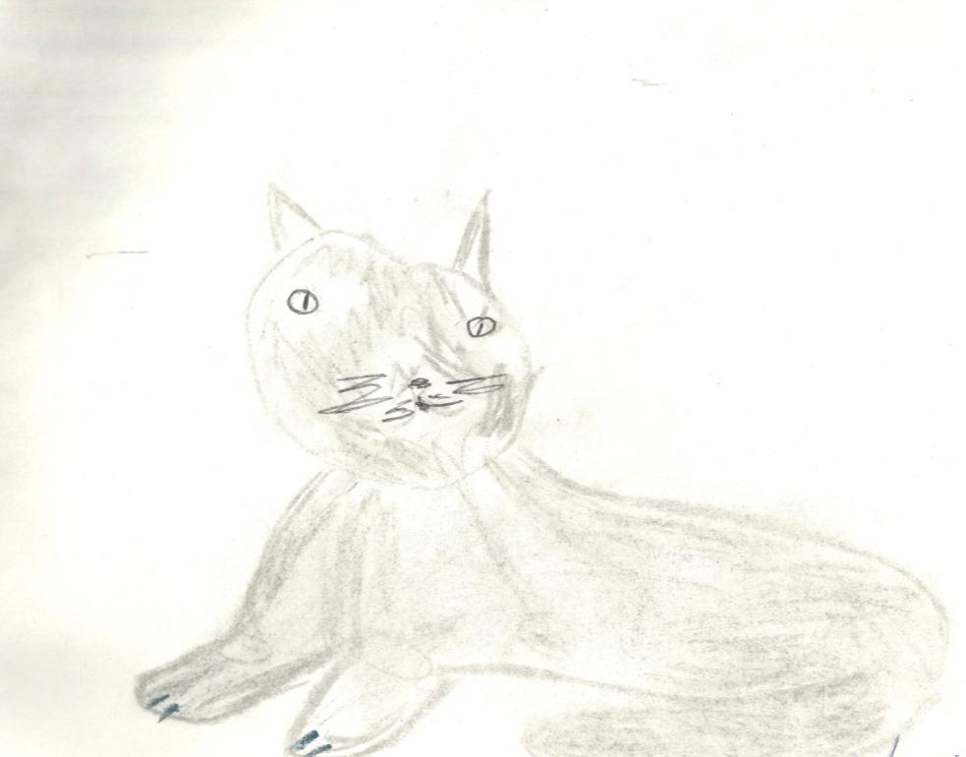
Задумчивая кошка вернулась домой ,легла на свой
любимый диван и уснула.
Демченко Арина

Slide 12
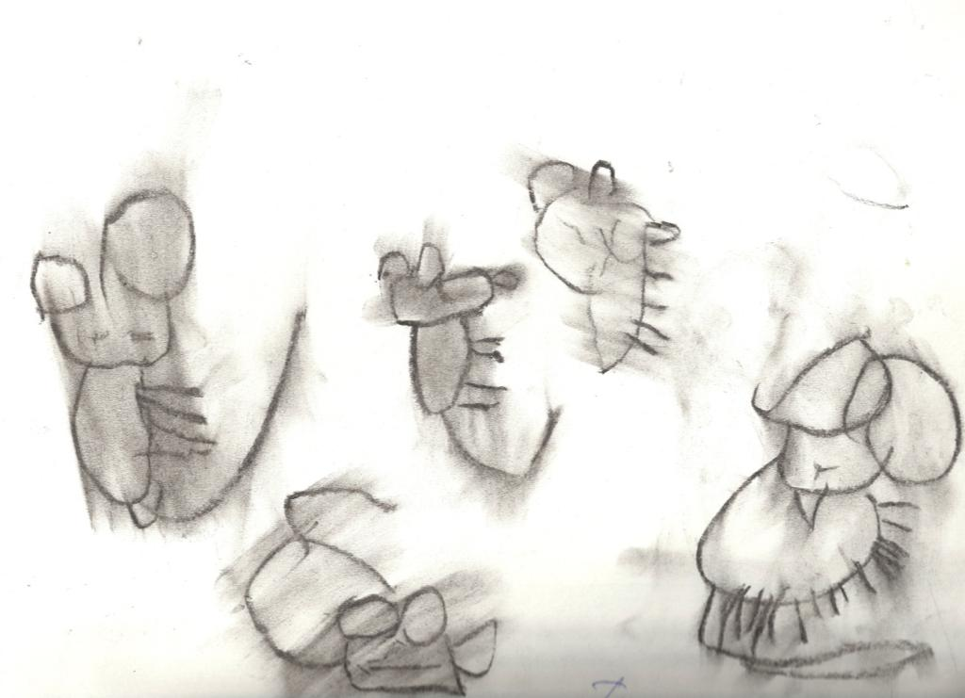
И приснился ей сон…любимые мышки.
Петров Глеб

Slide 13
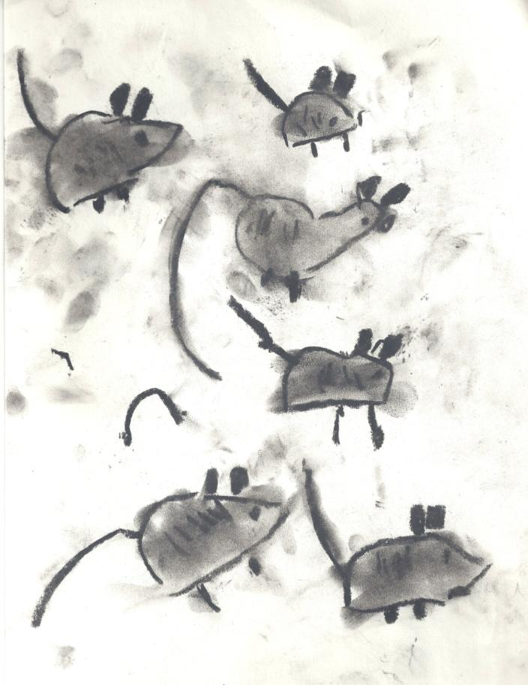
Мышек было много, целая семья, они бегали,
веселились, играли в прятки.
Воробьева Маша

Slide 14
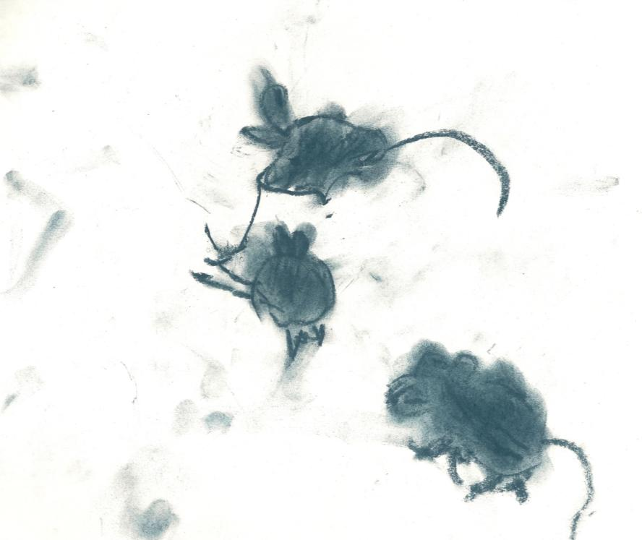
Но вот взрослые мыши отправились в свою
норку и позвали малышей, но они не послушались
и продолжали играть дальше.
Воробьева Арина

Slide 15
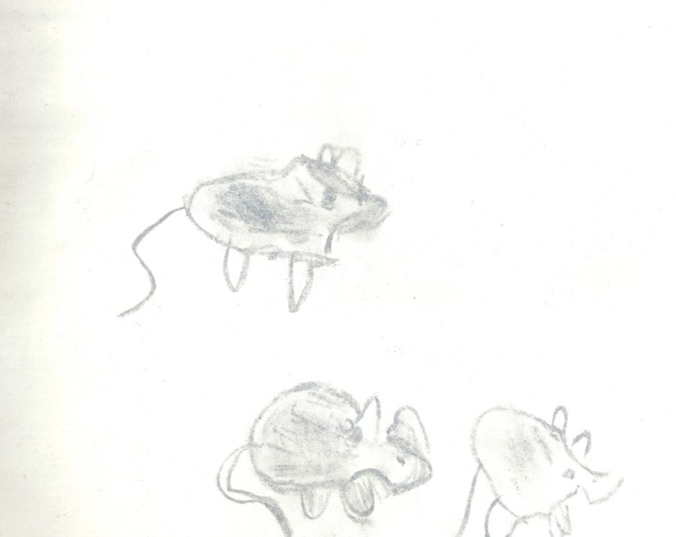
Тогда взрослые мыши стали ругать малышей и
еще громче звать домой.
Малюгин Сева

Slide 16
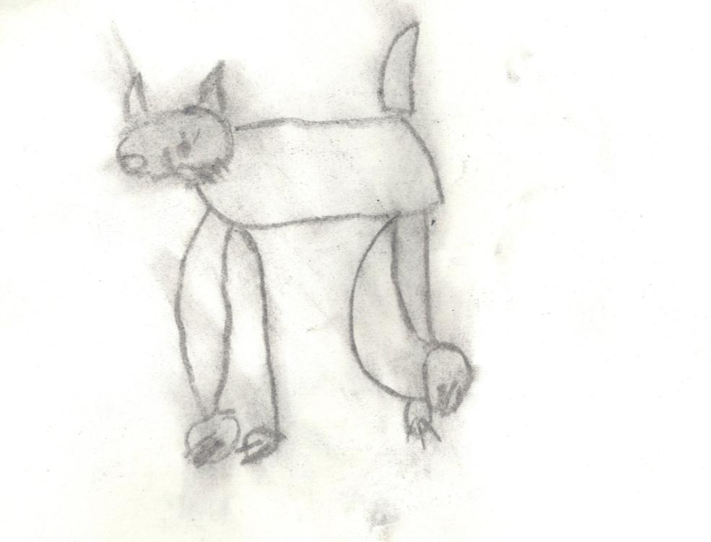
И тут наша задумчивая кошка вскочила…
но это был сон.
Дорошина Алина

Slide 17
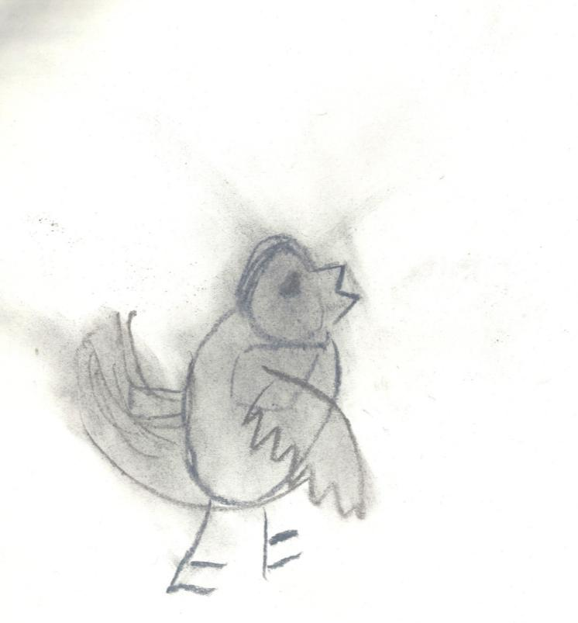
В это время кто-то постучался в окно. Это оказался
воробей.
Орлов Артур

Slide 18
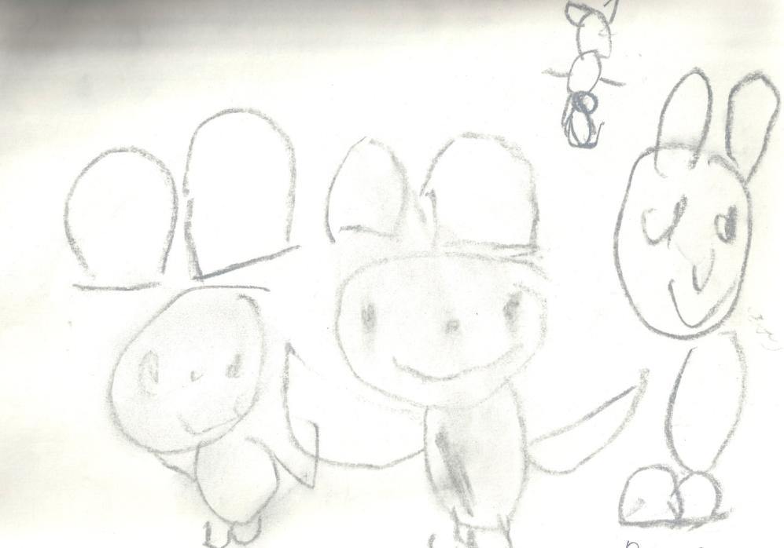
Воробей рассказал задумчивой кошке, что он
прилетел из леса, где встретил трех веселых
зайчат. Зайчата так весело и громко играли….
Варюхин Ваня

Slide 19
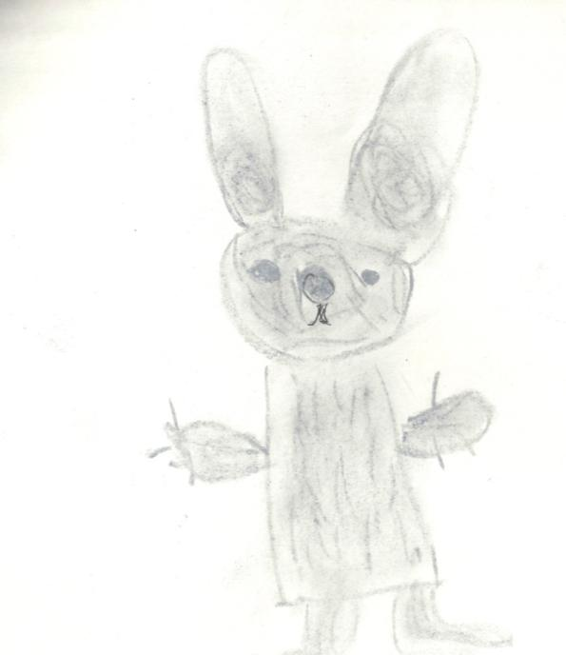
….что на них заругался их папа заяц.
Скворцова Катя

Slide 20
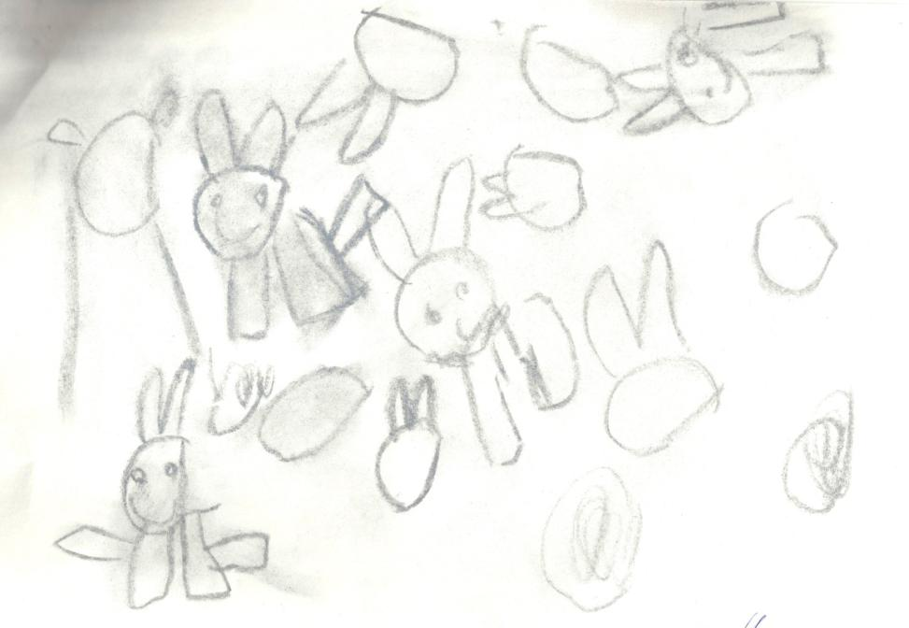
Но зайчата не услышали папу зайца и продолжали
так быстро бегать и прыгать, что было уже не
понятно где у кого голова, где лапы, где уши…
Жданова Алиса

Slide 21
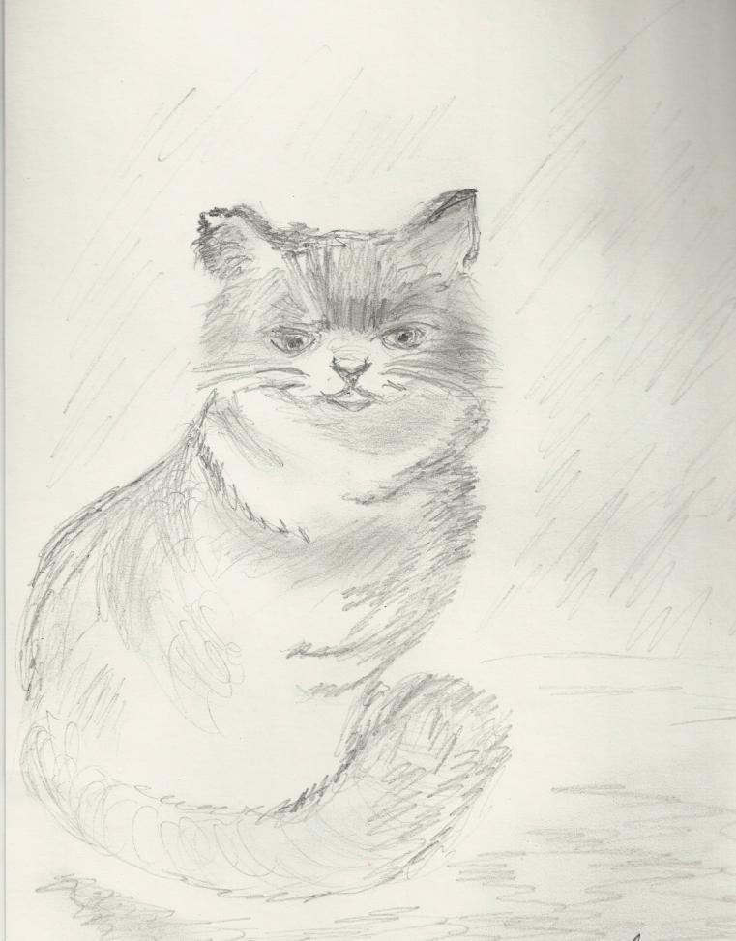
Послушав рассказ воробья задумчивая кошка
подумала, как хорошо что она не видит этих
зайчат, а то бы они ее очень расстроили…
Воспитатель Архипова М.В.

Slide 22
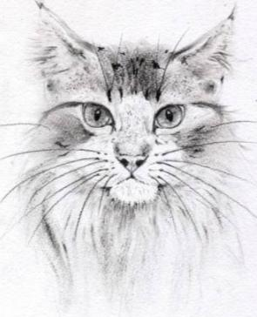
Государственное образовательное учреждение Центр развития ребенка – детский сад № 26 Южного окружного управления образования города Москвы
Адрес: 117534 Москва, Кировоградская ул., д. 42 А
Телефон: +7 (495) 387-32-14, лекотека +7 (495) 675-27-99
E-mail: dou26@sinergi.ru
Факс: + 7 (495) 387-32-14

Slide 23
